Slide 1
利用新硬件提升数据库性能
淘宝核心系统数据库组 余锋http://yufeng.info
新浪微博：@淘宝褚霸
2012-07-07

Slide 2
Agenda
数据库软硬件发展趋势
CPU
内存
磁盘
网络

Slide 3
数据库百万TPS不再稀罕！

Slide 4

MemSQL
MemSQL 1.2 million inserts/second on a 64-core, 1/2 TB of RAM machine

Slide 5

MySQL Cluster
MySQL Cluster 7.2 achieves 4.3BN reads per minute with 30 data nodes
2-socket servers using X5670 with Infiniband interconnect and 48GB of memory per machine

Slide 6
硬件发展迅猛
8 Xeon 7540 CPU，96逻辑CPU
512 GB DDR3
600G SSD *12
万兆网卡
文艺青年的装备
2 E5-2420 CPU，24逻辑CPU
96GB DDR3
600G SSD *8
千兆网卡
普通青年的装备

Slide 7
平衡系统
CPU
磁盘
内存
网卡
数据流
计算

Slide 8
存储成本/性能
CPU
内存
Flash 卡
SSD
成本/性能
硬盘
容量

Slide 9
性能必知数字
L1 cache reference 0.5 ns
Branch mispredict 5 ns
L2 cache reference 7 ns
Mutex lock/unlock 25 ns
Main memory reference 100 ns
Compress 1K bytes with Zippy 3,000 ns
Send 2K bytes over 1 Gbps network 20,000 ns
Read 1 MB sequentially from memory 250,000 ns
Round trip within same datacenter 500,000 ns
Disk seek 10,000,000 ns
Read 1 MB sequentially from disk 20,000,000 ns
Send packet CA->Netherlands->CA 150,000,000 ns

Slide 10
Agenda
数据库软硬件发展趋势
CPU
内存
磁盘
网络

Slide 11
CPU Scalability

Slide 12
CPU Scalability

Slide 13
CPU Scalability

Slide 14
Cache和主存吞吐量

Slide 15
Cache和主存延时

Slide 16
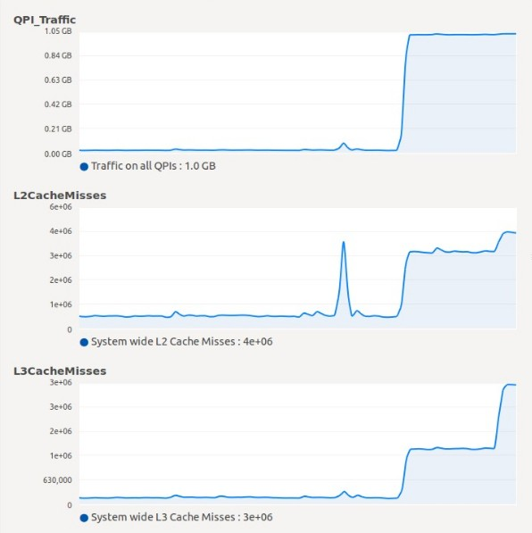
多核性能恶化原因

Slide 17
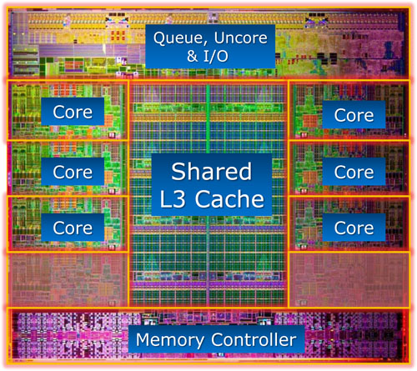
Sandy Bridge-E

Slide 18
SNB-E对数据库更友好
6个CORE，计算力强
4个DDR内存通道，2个QPI互联，内存带宽足
内置PCI-E 通道，IO能力强
更大的L3，Cache更高效

Slide 19
Agenda
数据库软硬件发展趋势
CPU
内存
磁盘
网络

Slide 20
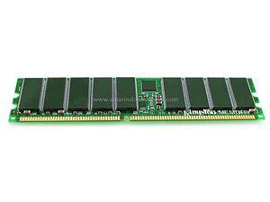
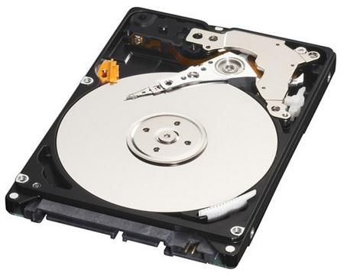

内存和外存的差距
毫秒
纳秒

Slide 21
内存和数据集
数据集超过内存

Slide 22
内存选择
来者不拒，越多越好
成本考虑，装下最热数据集
百G以上不奇怪

Slide 23
Agenda
数据库软硬件发展趋势
CPU
内存
磁盘
网络

Slide 24
数据库IO模式
日志文件顺序IO，落地为要
引擎尽最大努力把脏数据转变成顺序IO
引擎不同，数据结构不同， 差距很大
历史原因，传统数据库基于IO设计，最大内存也避免不了IO

Slide 25
混合存储模型
非易失内存
Flash
硬盘

Slide 26
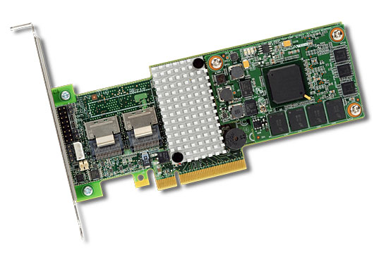
Raid卡
PCIe 2.0x8
Support Up to 128 SATA Devices
Dual Core ROC
1GB cache

Slide 27
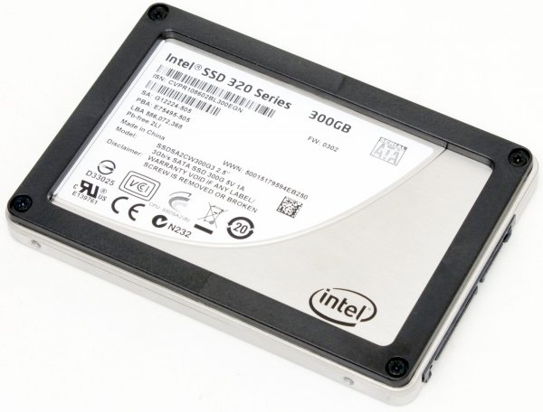
SSD

Slide 28
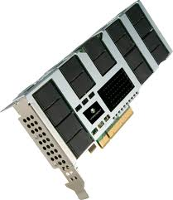
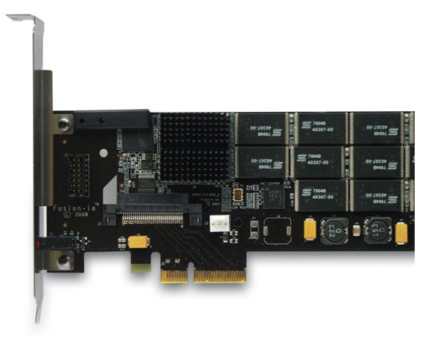
Flash卡
PCIe 2.0x4
ioDrive IOPS: with Flash 140,000 Read IOPS, 135,000 Write IOPS
PCIe 2.0x8
850 MB/s (4KB)
220,000 IOPS (4KB)

Slide 29
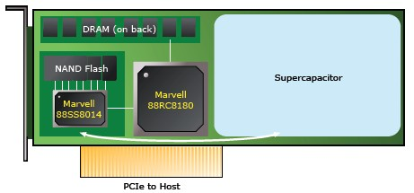
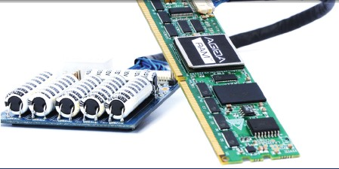
非易失内存
PCIe 1.1x4
4K Block Writes: 165,000 IOPS
4K Block Reads: 185,000 IOPS
DDR3 Non-Volatile DIMM 8G

Slide 30
Agenda
数据库软硬件发展趋势
CPU
内存
磁盘
网络

Slide 31
千兆网卡性能表现

Slide 32
网卡选择
网卡Bonding
更大吞吐量
万兆网卡
百万以上PPS
CPU负担更小
更小延时

Slide 33
提问时间
谢谢大家！
部分图片粘贴自Google搜索，谢谢Google！
部分数据参考自Percona,谢谢那些可爱的人！

